Slide 1




메일
라이브러리

Slide 2


1
환경설정
1
목차
2
JAVA 메일
34
COMMON 메일

Slide 3

환경설정

Slide 4

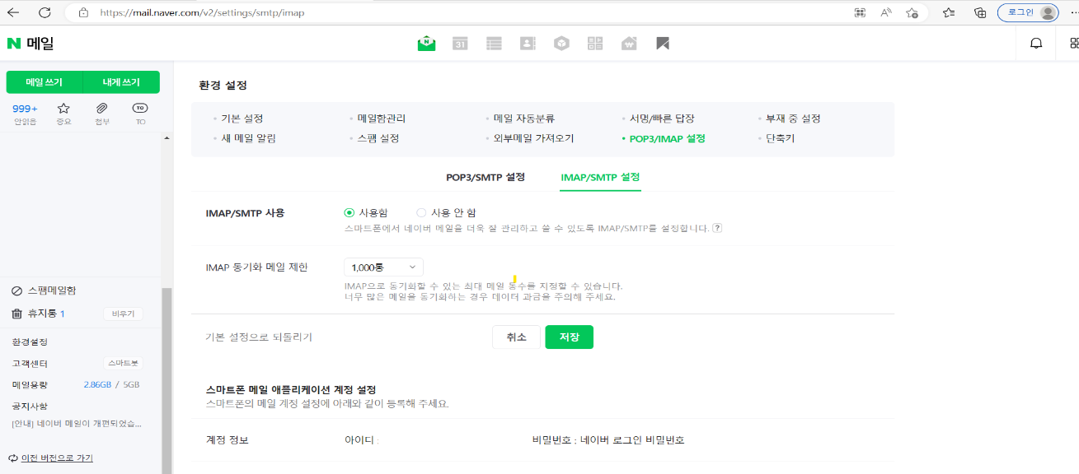
환경설정

Slide 5
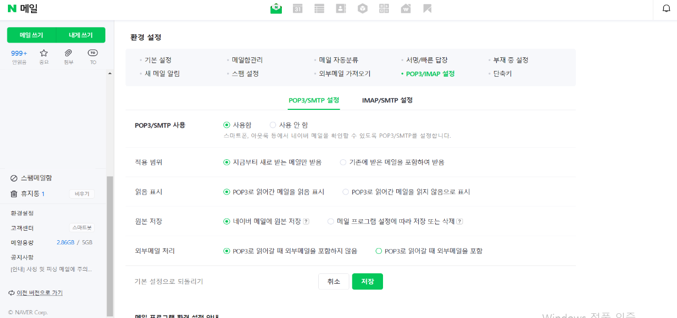
환경설정

Slide 6

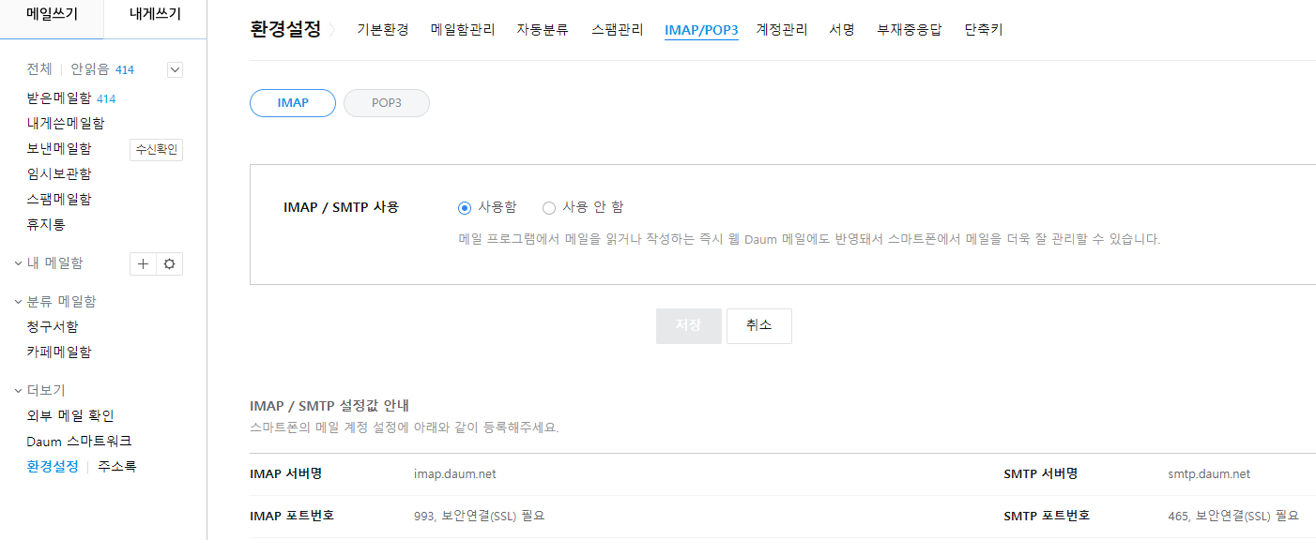
환경설정

Slide 7
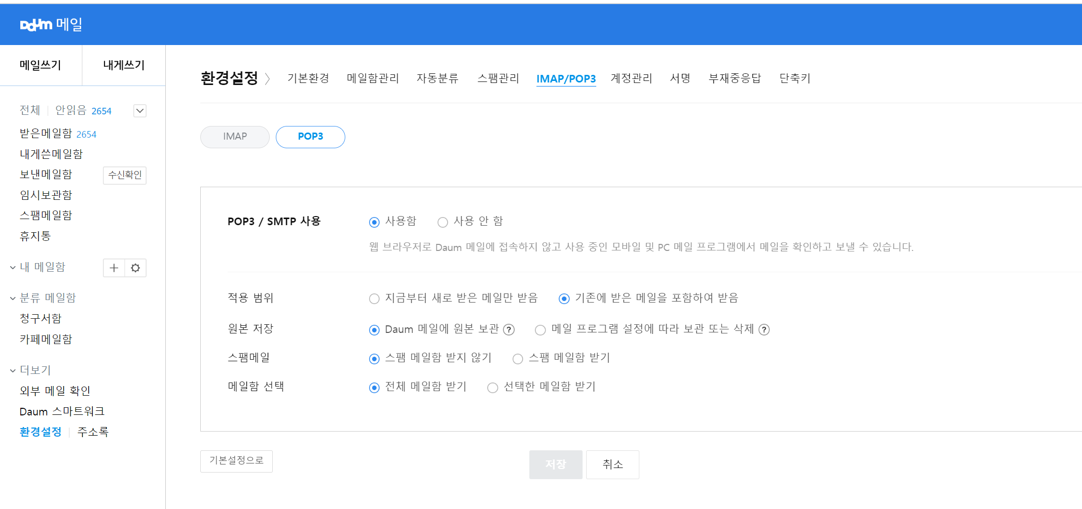
환경설정

Slide 8
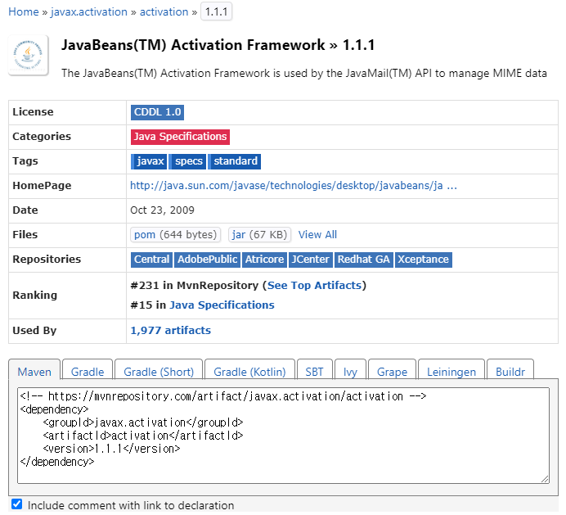
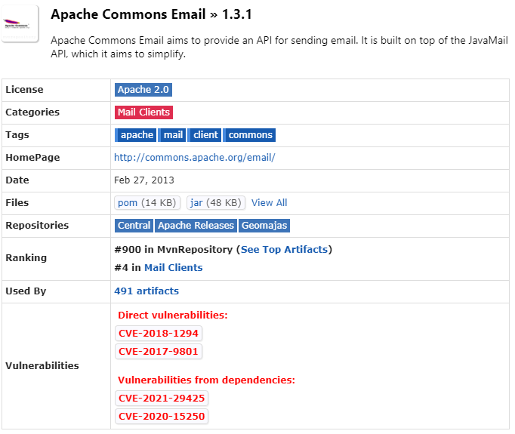
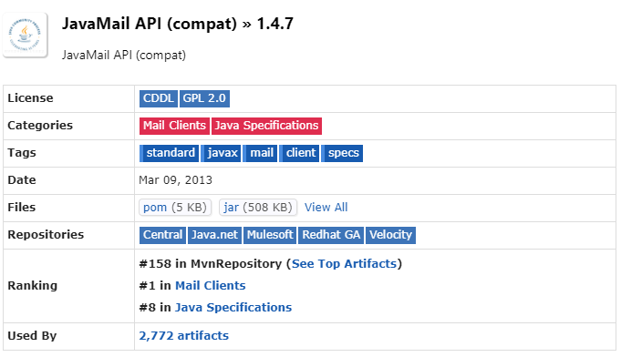
라이브러리 설정
Activation 라이브러리
Common mail 라이브러리
Java mail 라이브러리

Slide 9
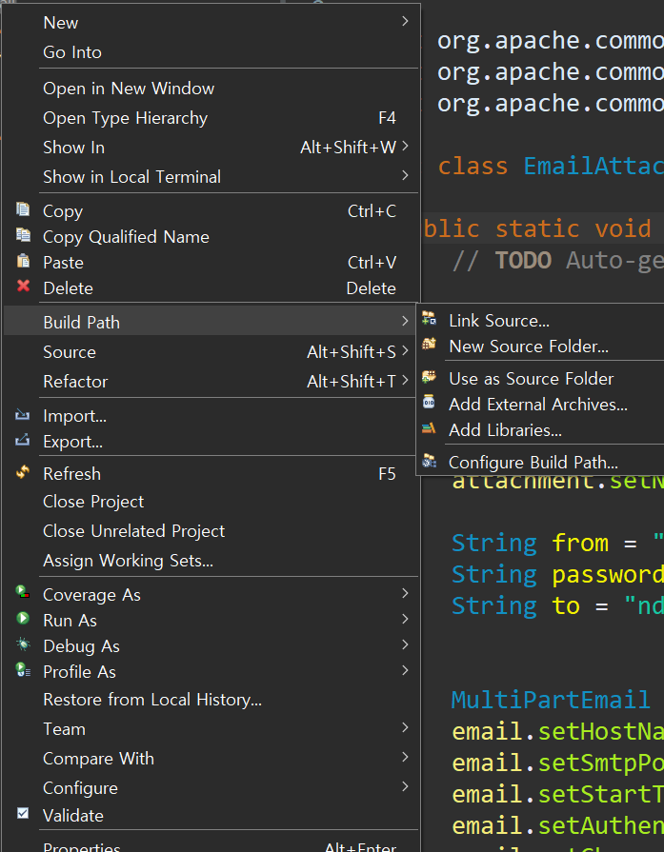
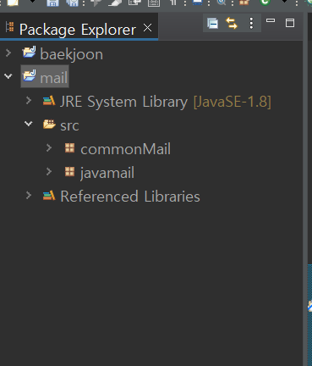
라이브러리 설정

Slide 10
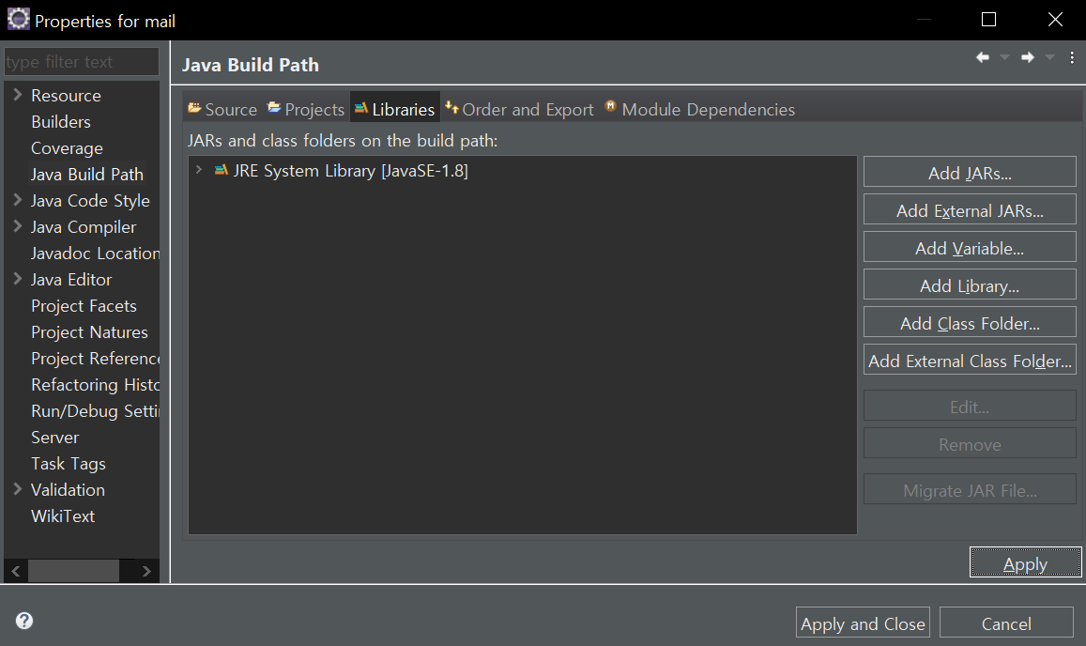
라이브러리 설정

Slide 11
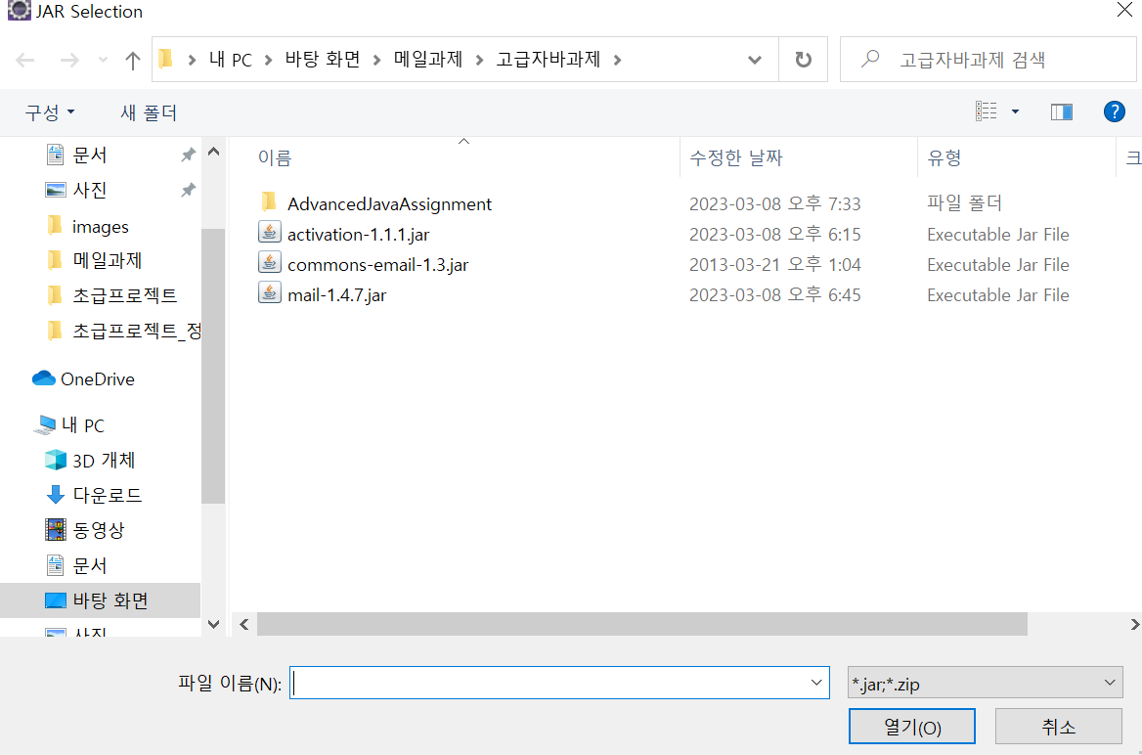
라이브러리 설정

Slide 12
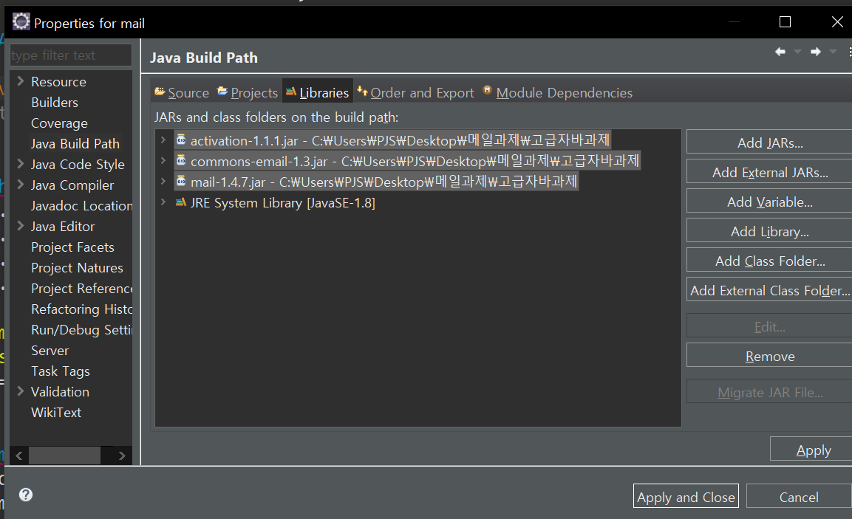
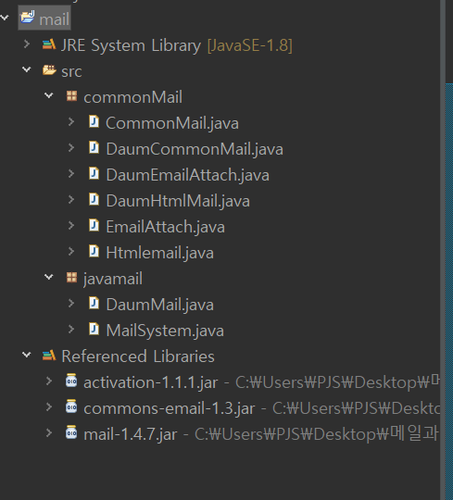
라이브러리 설정

Slide 13
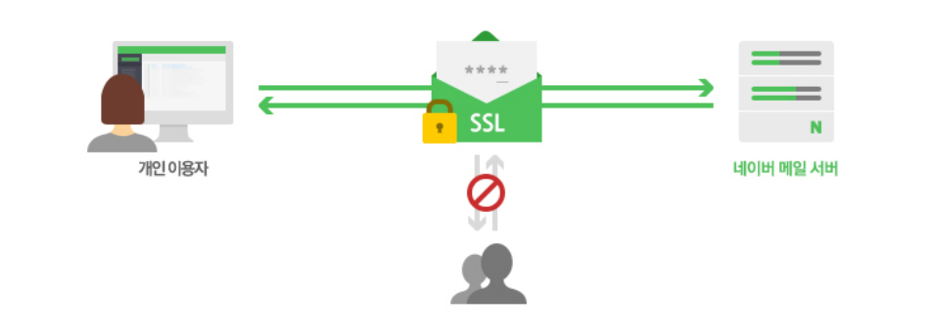
여기서 잠깐!!
보안접속(SSL)은 무엇인가?
네이버 메일에 접속하여 서비스를 이용할 때, 네이버 서버와 이용자의 PC 간에 주고 받은
데이터를 암호화하여 외부의 다른 사람이 내용을 알 수 없도록 하는 기능
SMTP와 같은 이메일 기술을 사용할 때 보안을 높이기 위해 SSL / TLS (port : 465) 암호화 기술을 사용!
STARTTLS는 무엇인가??
STARTTLS는 SSL과 TLS와 다르며 STARTTLS는 기존의 안전하지 않은 연결의 위험을 줄이고 SSL/TLS이 쓰이는 안전한 연결로 업그레이드하도록 도와주며 STARTTLS는 SSL 또는 TLS로 동작합니다.
SMTP 메시지 발송을 지원하는 서비스는 클라이언트가 표준 587번 포트로 연결하여 STARTTLS로 연결을 업그레이드한 다음, 사용자 이름과 암호로 로그인하게 합니다.

Slide 14
준비됐나요?
J A V A
메일

Slide 15
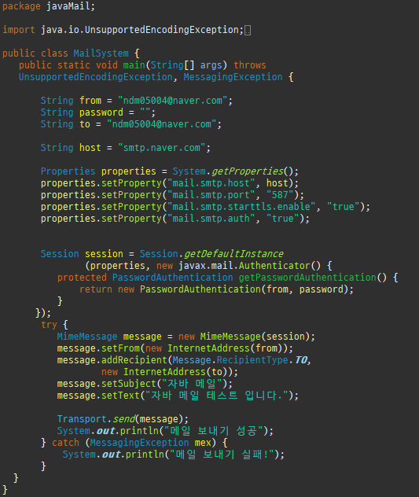
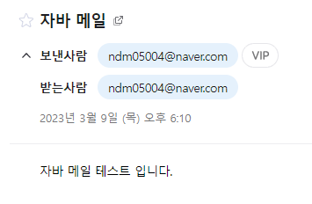
NAVER 예제

Slide 16
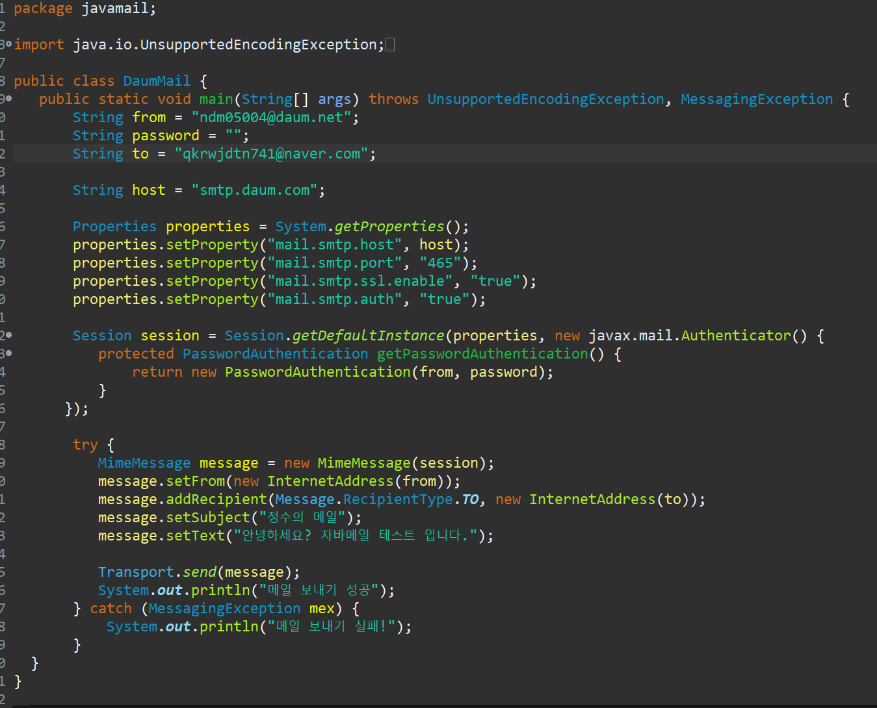
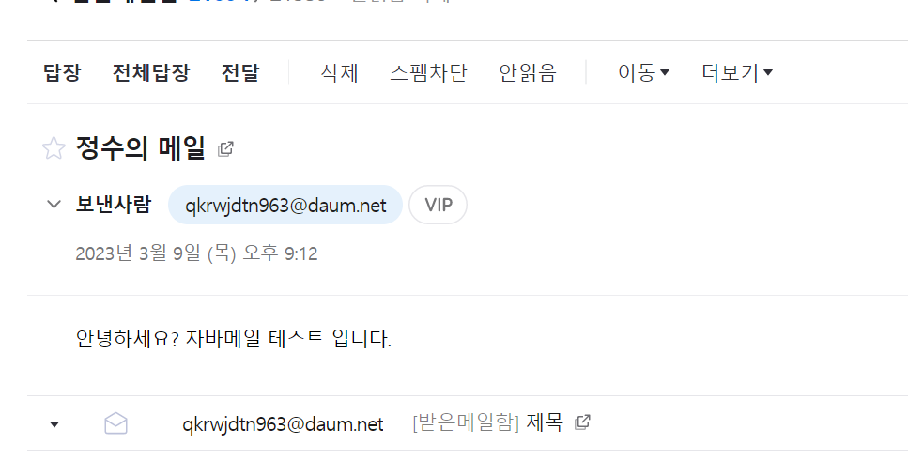
Daum 예제

Slide 17
COMMON 메일
Text, 첨부파일, HTML

Slide 18
여기서 잠깐!!
COMMON 메일은 무엇인가?
Commons Email API는 Java-mail을 기반으로 하여
Java-Email보다 더 간단하게 메일을 보낼 수 있게 한 것이다.
또한, 메일 발송을 처리해주는 Email, HtmlEmail과 같은 클래스를 제공하고 있다.
이를 사용하여 일반 텍스트메일, HTML 메일, 첨부 메일 등을 매우 간단(simple!!)하게 발송할 수 있다.

Slide 19
메일전송
일반 텍스트

Slide 20
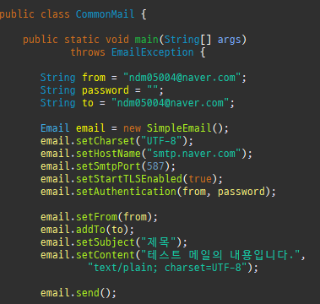
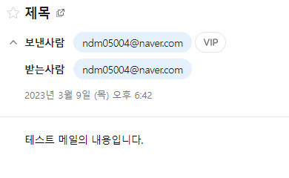
NAVER 예제

Slide 21
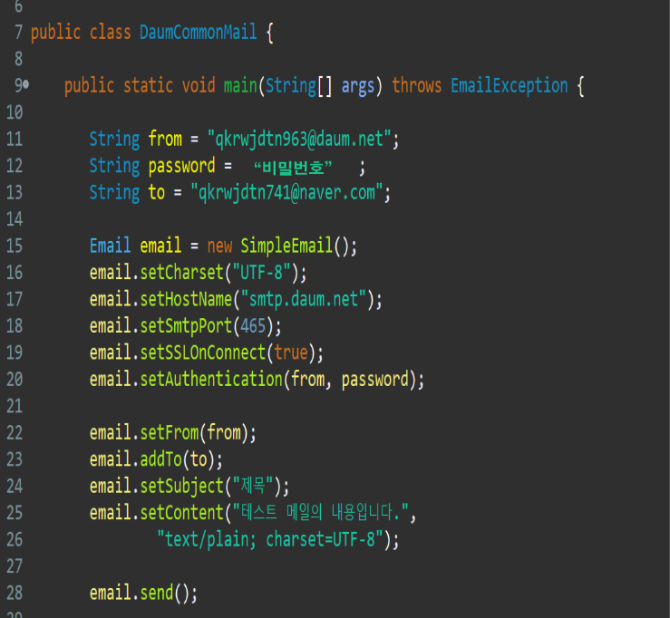
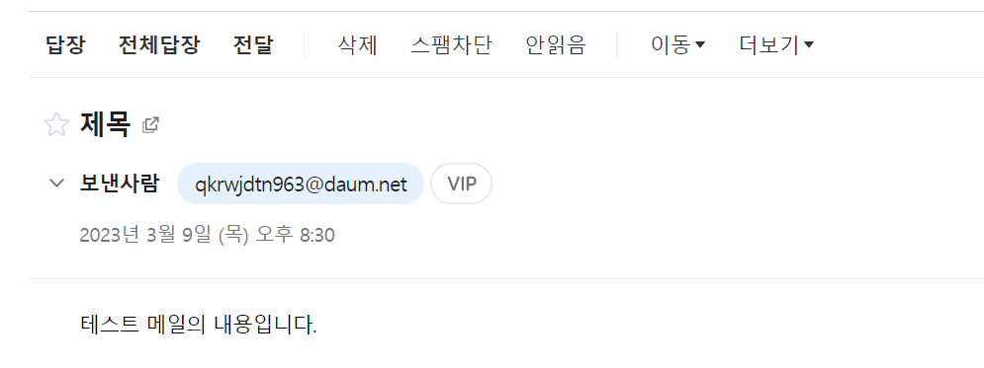
Daum 예제

Slide 22
메일전송
첨부파일

Slide 23
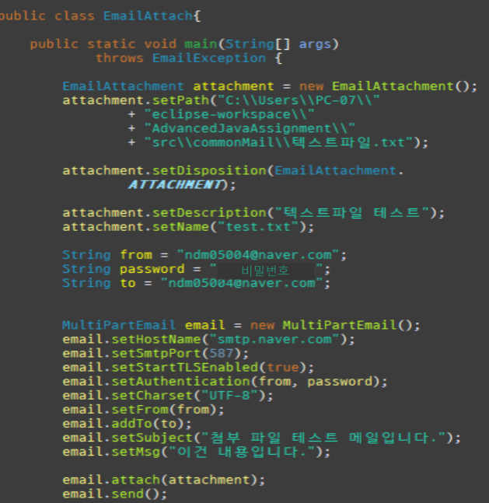
NAVER 예제
※ 주의 사항 ※
Common-email 1.5 이전 버전은 파일 보낼 때 한글파일명 깨짐
해결 방법
→ attachment.setName(“영어 및 숫자”)로 파일명만 바꿔서 보내기

Slide 24
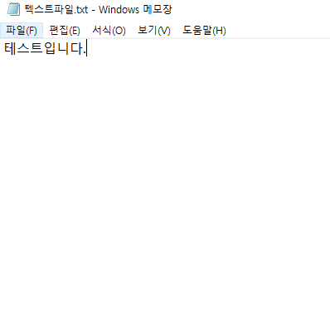
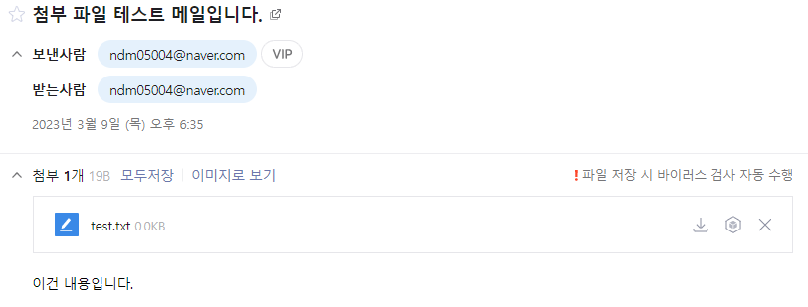
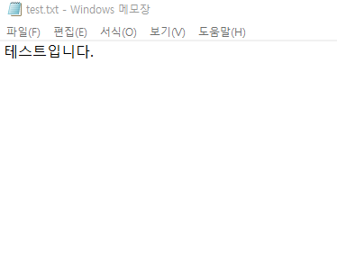
첨부파일 결과
원본 파일
파일명 바뀜
텍스트 파일 첨부파일 결과

Slide 25
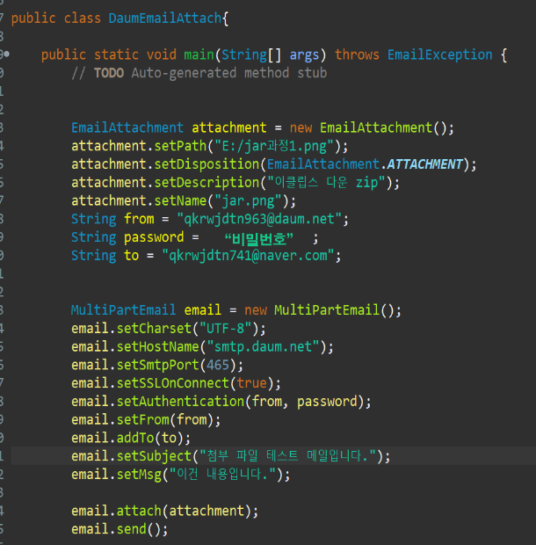
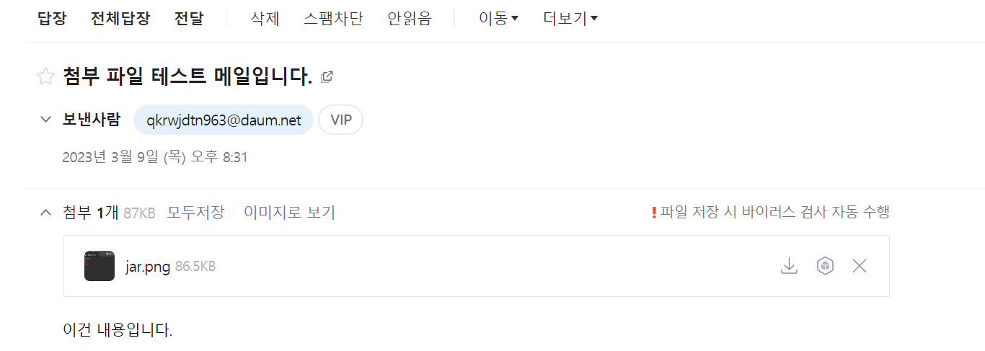
Daum 예제

Slide 26
메일전송
HTML

Slide 27
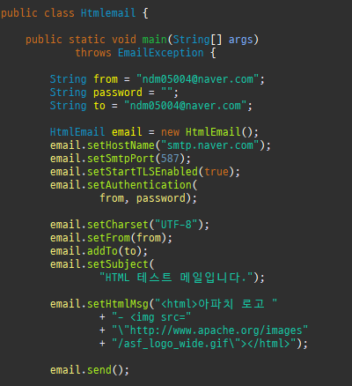
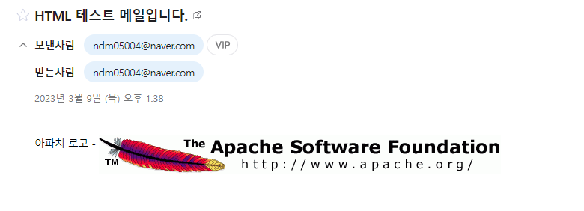
NAVER 예제

Slide 28
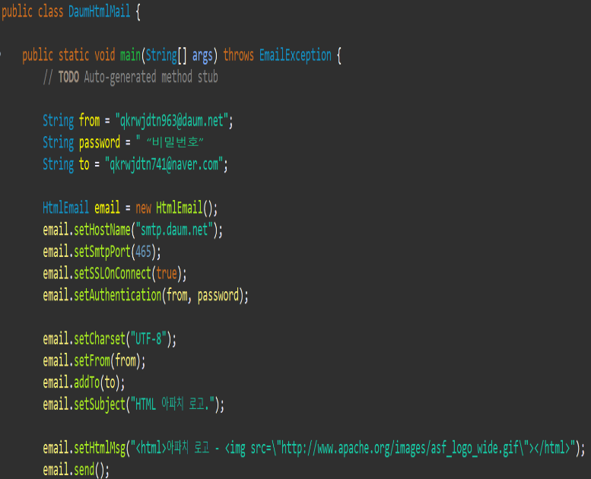
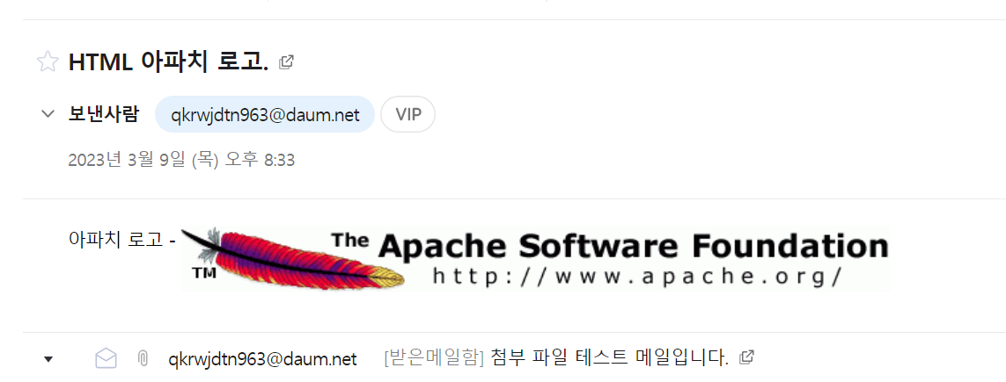
Daum 예제

Slide 29
감사합니다

